Slide 1
III. FANNI OʻQITISHGA ZAMONAVIY YONDASHUVLAR
Mavzu: 3.5.1 Tabiiy (SCIENCE) fanlarda murakkab mavzularni STEAM yondashuvi asosida tashkil etish
Karimova Nargiza Raximovna
MBMTM kafedra mudiri, Pedagogika fanlari bo’yicha falsafa doktori (PhD)

Slide 2
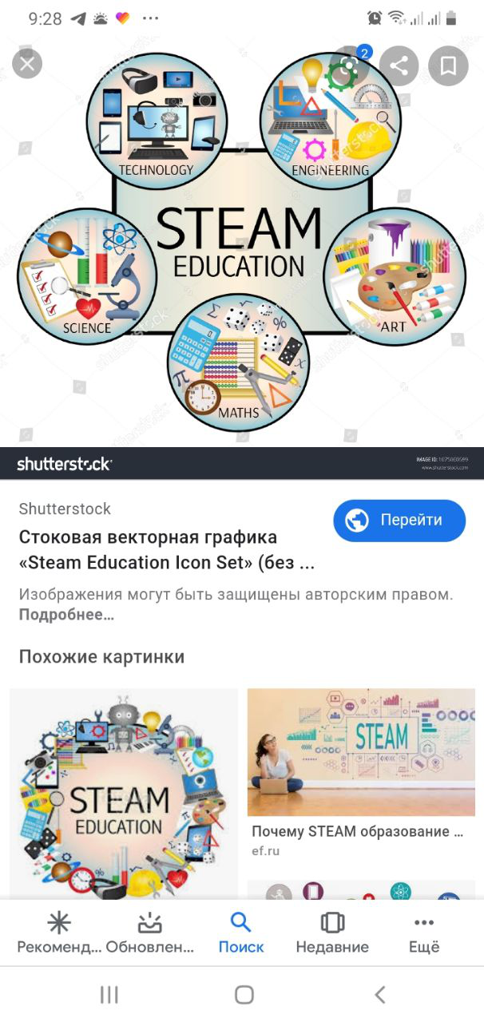

Slide 3

S–fan
T–texnologiya
E–muhandislik
A–san’at
M–matematika

Slide 4
STEAM ta’limi ilgari surgan asosiy g‘oyalar:
STEAM yangi innovatsion texnologiyalarini shakllantiruvchi o‘quv maydonidir
01
04
Nafaqat miyalarimiz, balki qo‘llarimiz ham ishlaydi
02
05
Bilim, ko‘nikma va malaka bog‘lansada, bilim yetakchi bo‘lib qolaveradi.
Faqat sinf devorlaridagi ta’lim tez o‘zgaruvchan dunyo bilan hamqadam bo‘lmaydi
Nazariy bilimlarni amaliyot bilan bog‘lash
03
06
Zerikmasdan o‘qiymiz,ishlaymiz va o‘rganamiz

Slide 5
Mavzu:Tejamkorlik-tabiatga yordam
Tejamkorlik-nima?

Slide 6
Tejamkorlik-nima?

Slide 7
Ichimlik suvi – bu odamlar va boshqa tirik organizmlar uchun ichish, oziqlanish va sog'liqni saqlash uchun zarur bo'lgan suvdir. Ichimlik suvi toza va zararli moddalar, mikroorganizmlar yoki ifloslanishlardan holi bo'lishi kerak.

Slide 8


Slide 9


Slide 10
hayot
suv

Slide 11
Quyosh
Tabiiy fan
Kosmonavtika
Globus
Oy – Yerning
tabiiy yo‘doshi
Murakkab
mavzular
Sayyoralar
Odamning
tuzilishi
Xaritalar
Suv – hayot
manbayi

Slide 12

O‘qituvchi faoliyati
Nazorat
Fikr
3
4
Kuzatish
Yordam
2
5
Tushuntirish
Baholash
1
6

Slide 13
O‘quvchi faoliyati
Amaliy ish
Taassurot
3
4
Taqdimot
Yutuqlar
2
5
Qiyinchiliklar
Fikr
1
6

Slide 14

XULOSA
3 TA ENG MUHIM FIKR
01
STEAM – loyihalash metodiga tayangan holda uning asosida bilish va badiiy izlanish yotadi
02
STEAM – ta’limi bolaning rivojlanishini tashqi olam bilan bevosita bog‘laydi
03
STEAM – ta’limi mantiqiy mushohada qilishga, fanlardagi o‘zaro aloqani anglab yetishga, noodatiy va qiziqarli narsalarni ochishga imkon beradi

Slide 15

E’tiboringiz uchun rahmat

